Slide 1
Învățare automată. Concepte de bază.
Radu Ionescu, Bogdan Alexe
raducu.ionescu@gmail.com
Facultatea de Matematică și Informatică
Universitatea din București

Slide 2
Învățarea automată și vederea artificială
Vederea
artificială
Procesarea
imaginilor
Învățarea
automată
Procesarea
semnalelor

Slide 3
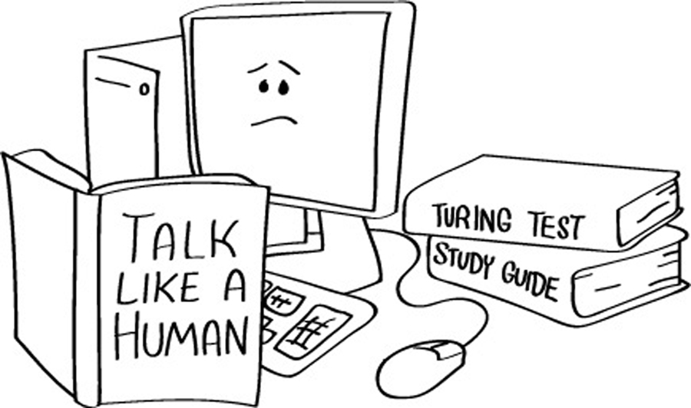
La ce se referă învățarea automată?
Scopul suprem al inteligenței artificiale este de a construi sisteme care să atingă nivelul de inteligență al omului
Testul Turing: un computer prezintă un nivel de inteligență uman dacă un interlocutor uman nu reușește să distingă, în urma unei conversații în limbaj natural, că vorbește cu un om sau cu un calculator

Slide 4
La ce se referă învățarea automată?
O mare parte din cercetători consideră că acest scop poate fi atins prin imitarea modului în care o oamenii învață
Învățarea automată – domeniu care studiază modul în care calculatoarele pot fi înzestrate cu abilitatea de a învăța, fără ca aceasta să fie programată în mod explicit
În acest context, învățare se referă la recunoașterea unor forme / structuri (patterns) complexe și la luarea deciziilor inteligente bazate pe observațiile din date

Slide 5
Problemă “bine pusă” de învățare automată
Ce probleme pot fi rezolvate* folosind învățarea automată?
Problemă “bine pusă” de învățare automată:
Spunem despre un program pe calculator că învață dintr-o experiență E în raport cu o clasă de task-uri T și o măsură de performanță P, dacă performanța sa în rezolvarea task-urilor T, măsurată prin P, se îmbunătățește odată cu experiența E.
(*) rezolvate cu un anumit grad de acuratețe

Slide 6
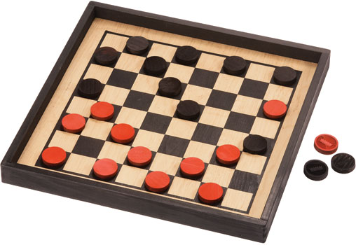
Problemă “bine pusă” de învățare automată
Arthur Samuel (1959) a scris un program pentru a juca dame (probabil primul program bazat pe conceptul de învățare)
Programul a jucat împotriva lui însuși 10 mii de jocuri
Programul a fost conceput să găsească ce poziții ale tablei de joc erau bune sau rele în funcție de probabilitatea de a câștiga sau pierde
În acest caz:
E = 10000 de jocuri
T = joacă dame
P = dacă câștigă sau nu

Slide 7
Când se aplică învățarea automată?
Se aplică în situații în care este foarte greu (imposibil) să definim un set de reguli de mână
Exemple de probleme unde putem aplica învățarea automată:
Detectarea facială
Înțelegerea vorbirii
Prezicerea prețului acțiunilor
Recunoașterea obiectelor

Slide 8
Paradigme ale învățării
Învățare supervizată (supervised learning)
Învățare nesupervizată (unsupervised learning)
Învățare semi-supervizată (semi-supervised learning)
Învățare ranforsată (reinforcement learning)
Paradigme non-standard:
Învățarea activă (active learning)
Învățare prin transfer (transfer learning)

Slide 9

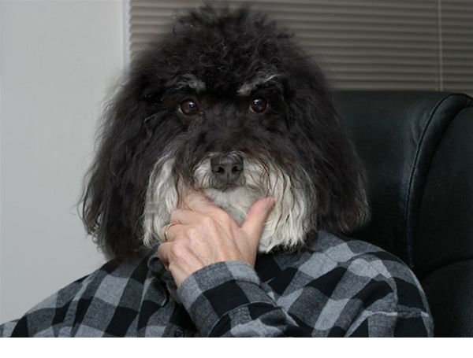
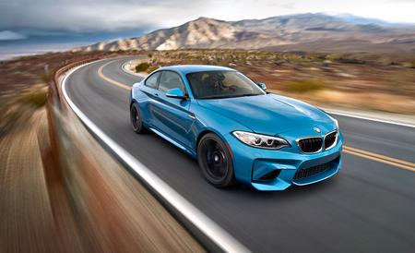
Învățare supervizată
Avem la dispoziție exemple de obiecte etichetate
Exemplu 1: recunoașterea obiectelor din imagini cu eticheta obiectelor conținute
Car
Dog
Person

Slide 10
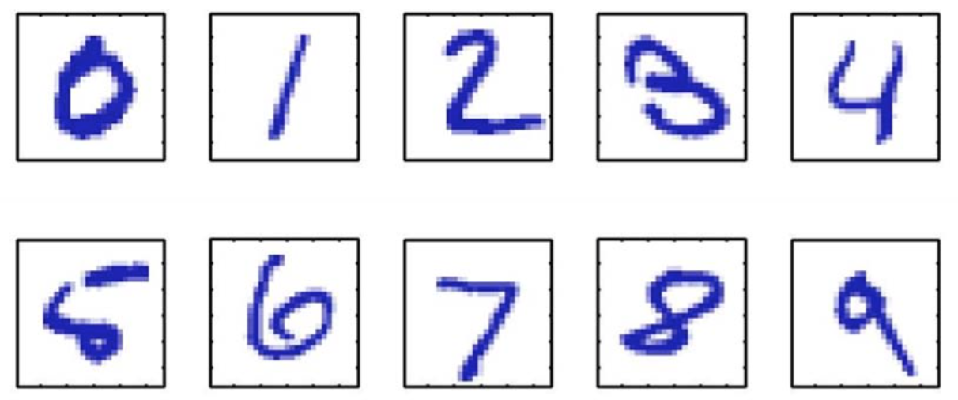
Învățare supervizată
Exemplu 2: recunoașterea caracterelor scrise de mână (setul de date MNIST)
Imagini de 28 x 28 de pixeli
Reprezentăm imagine ca un vector x cu 784 de componente
Antrenăm un clasificator f(x) astfel încât:
f : x → {0, 1, 2, 3, 4, 5, 6, 7, 8, 9}

Slide 11
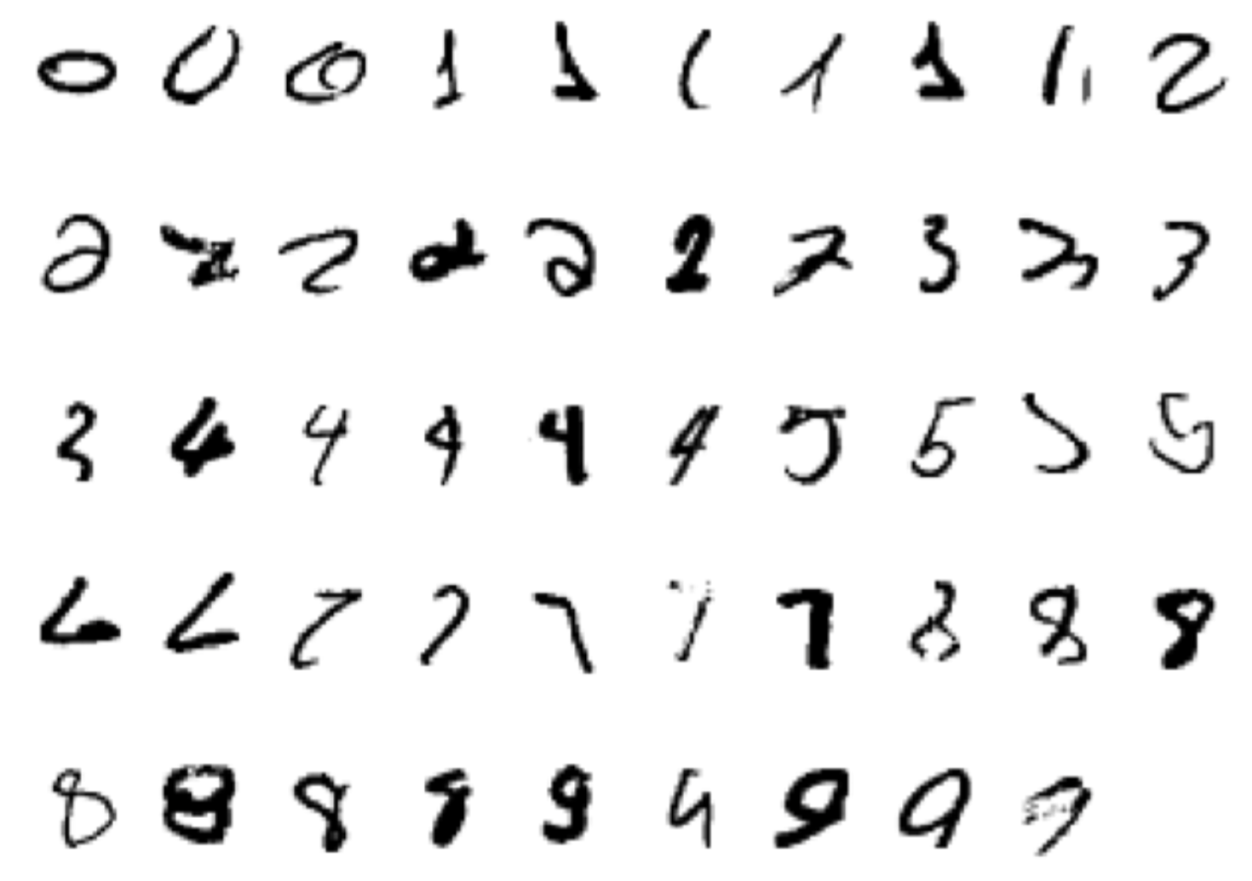
Învățare supervizată
Exemplu 2: recunoașterea caracterelor scrise de mână (setul de date MNIST)
Pornind de la un set de antrenare, de exemplu 6000 de imagini per clasă
Rata de eroare poate ajunge la 0.23% (cu rețele neuronale convoluționale)
Printre primele sisteme (bazate pe învățare) comerciale utilizate pe scară largă pentru procesare de coduri poștale și cecuri bancare

Slide 12
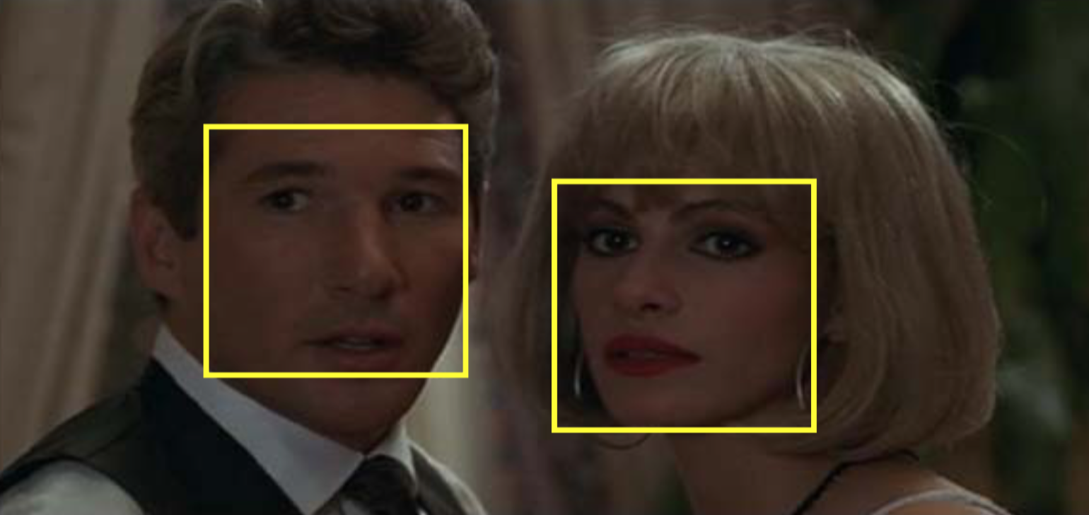
Învățare supervizată
Exemplu 3: detectare facială
O abordare constă în plimbarea unei ferestre peste imagine
Scopul este să clasificăm fereastra într-una din cele două clase posibile: față sau non-față

Slide 13
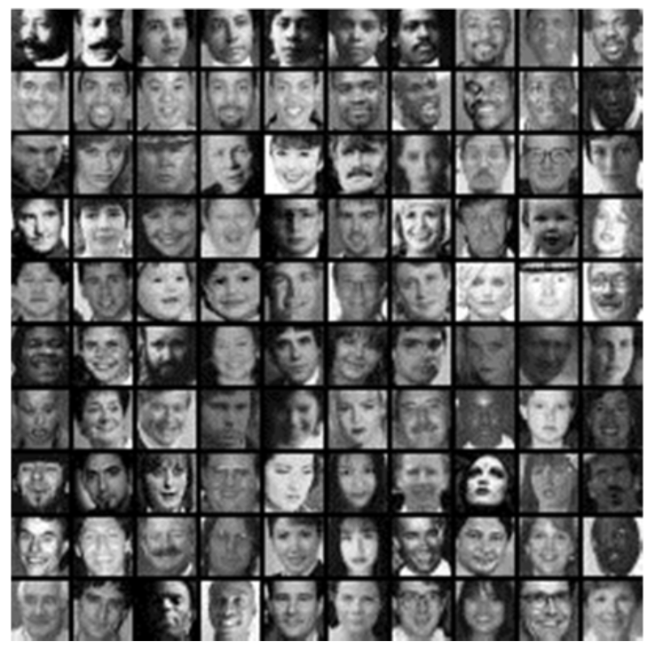
Învățare supervizată
Exemplu 3: detectare facială
Pornim de la un set cu imagini cu fețe cu diverse variații de vârstă, gen, condiții de iluminare, dar nu translație.
Și un set mult mai mare cu imagini care nu conțin fețe

Slide 14
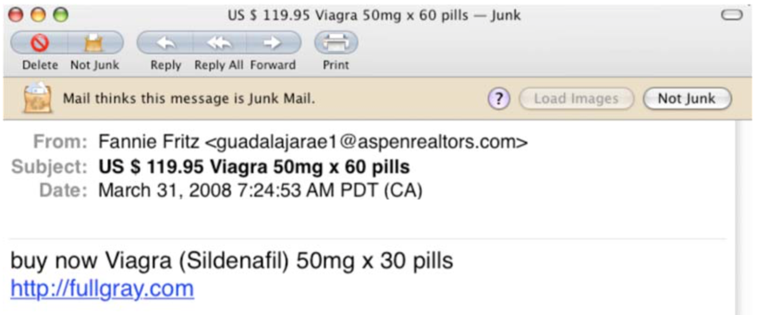
Învățare supervizată
Exemplu 4: detectare de spam
Problema este de a clasifica un e-mail în spam și non-spam
Apariția cuvântului “Viagra” este un indicator de spam
Un exemplu de reprezentare este un vector cu frecvența cuvintelor
Sistemul trebuie reantrenat în timp deoarece persoanele care generează spam încearcă să păcălească sistemul

Slide 15
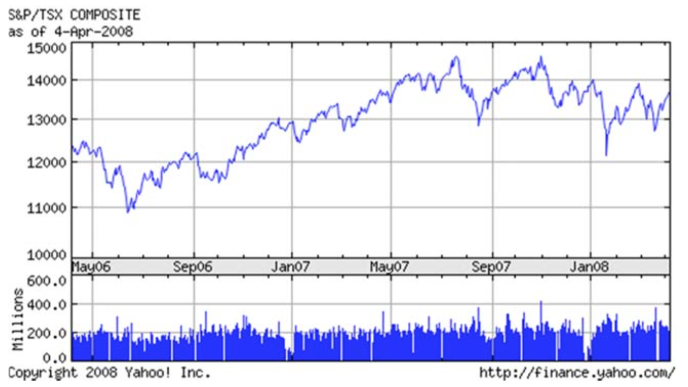
Învățare supervizată
Exemplu 5: prezicerea prețului acțiunilor la bursă
Scopul este de a prezice prețul la o dată din viitor, de exemplu peste câteva zile
Acesta este un task de regresie, deorece output-ul este unul continuu

Slide 16
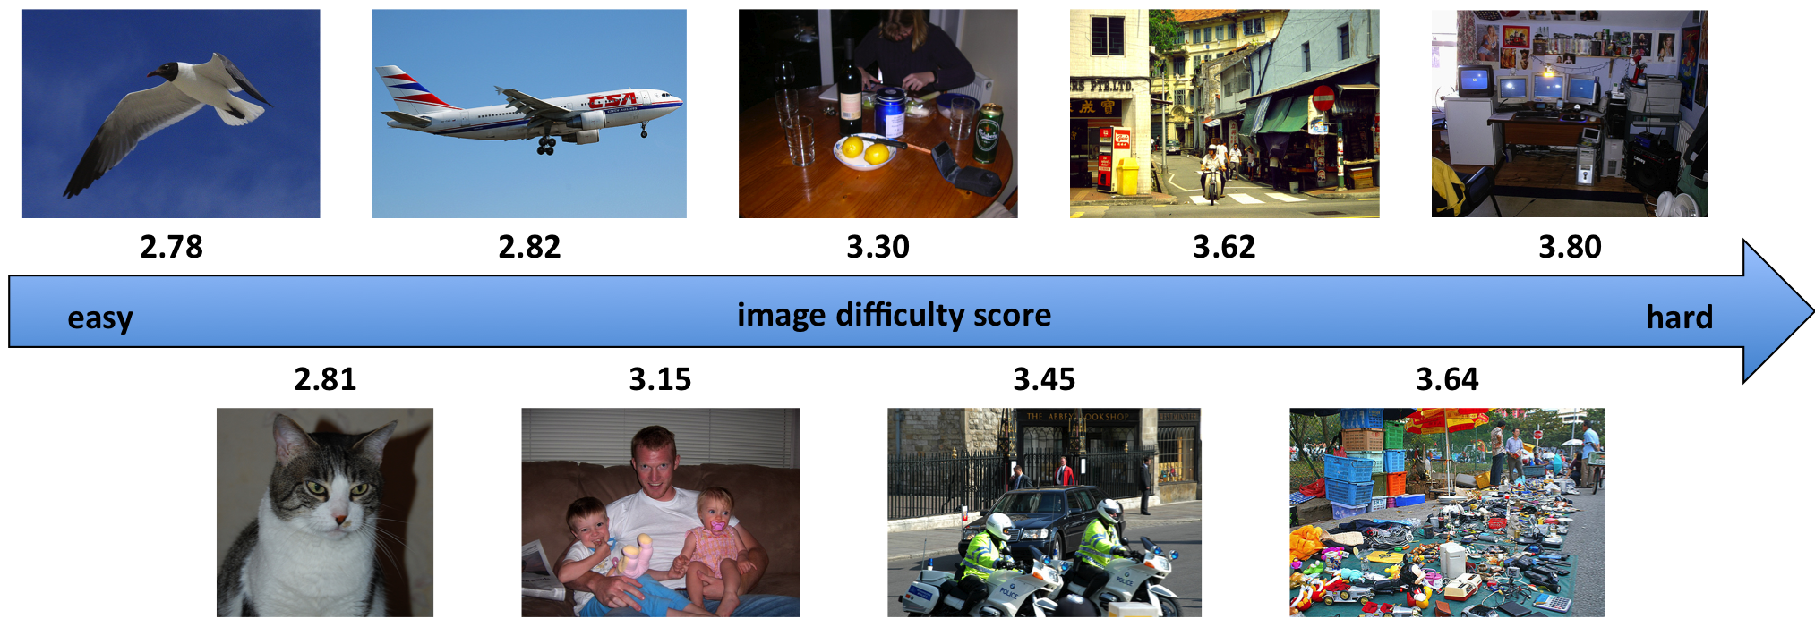
Învățare supervizată
Exemplu 6: prezicerea dificultății unei imagini
Scopul este de a prezice cât de dificil ar fi pentru un om să recunoască obiectele din imagine
Acesta este un task de regresie, deorece output-ul este unul continuu

Slide 17
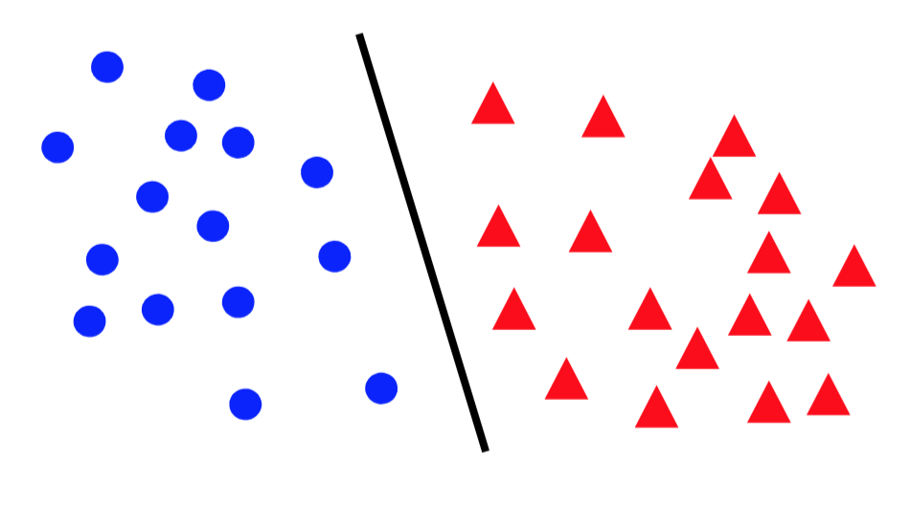
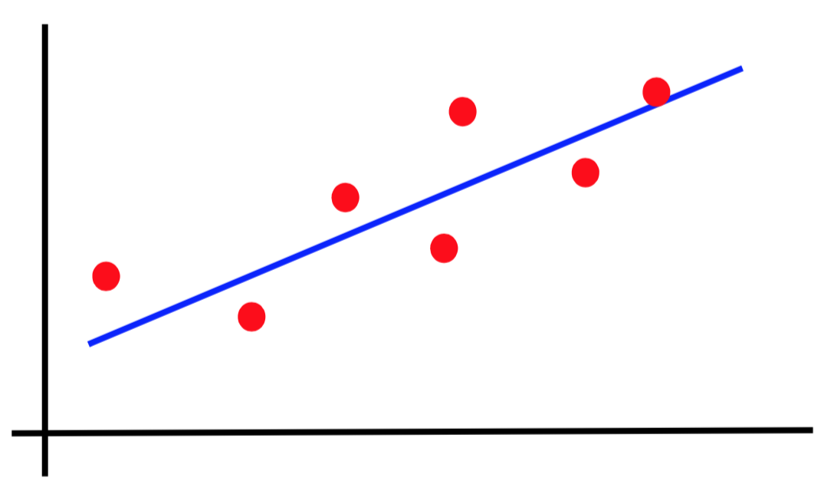
Formele canonice ale problemelor de învățare supervizată
Clasificare
Regresie

Slide 18
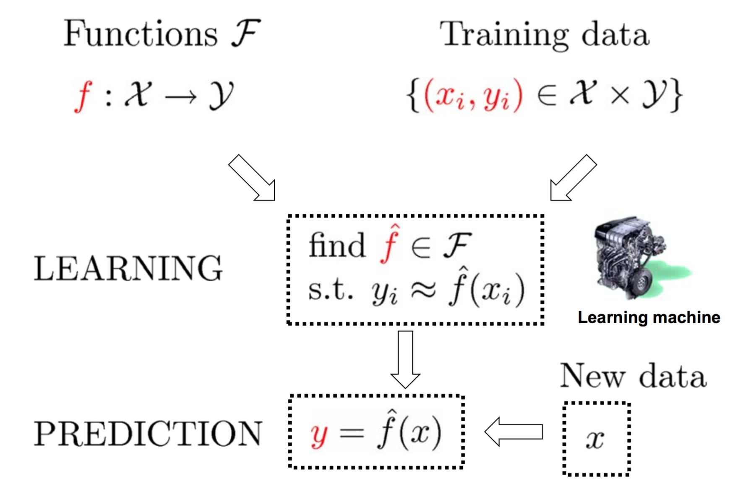
Paradigma de învățare supervizată

Slide 19
Modele de învățare supervizată
Metoda celor mai apropiați vecini (cursul 8)
Mașini cu vector suport (cursul 8, 9)
Metode kernel (cursul 8, 9)
Clasificatorul Bayes naiv
Random forests
Rețele neuronale și învățare “deep” (cursul 10, 11)
Altele

Slide 20
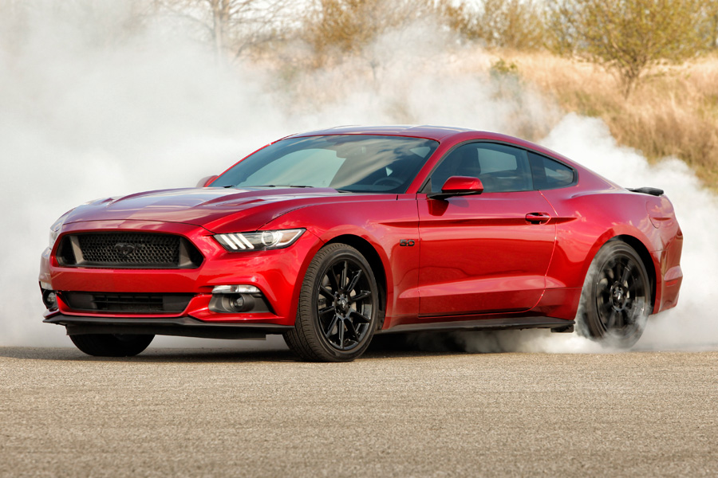
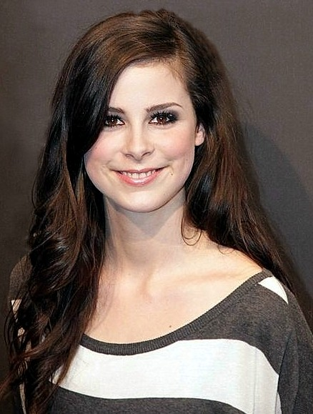
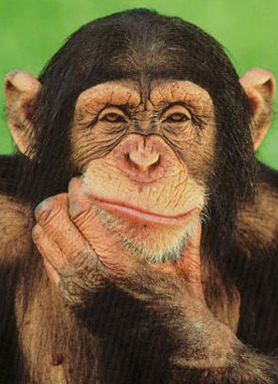
Învățare nesupervizată
Avem la dispoziție exemple de obiecte fără etichete
Exemplu 1: gruparea imaginilor după similaritate

Slide 21
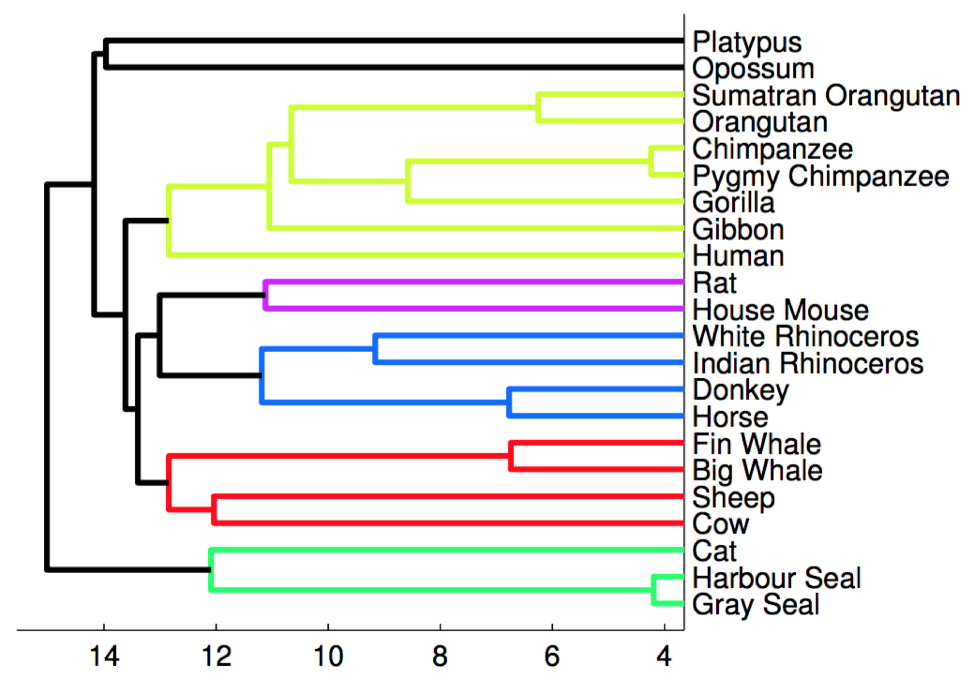
Învățare nesupervizată
Exemplu 2: gruparea mamiferelor pe familii, specii, etc.
Generarea arborelui filogenetic pe baza secevnțelor ADN

Slide 22
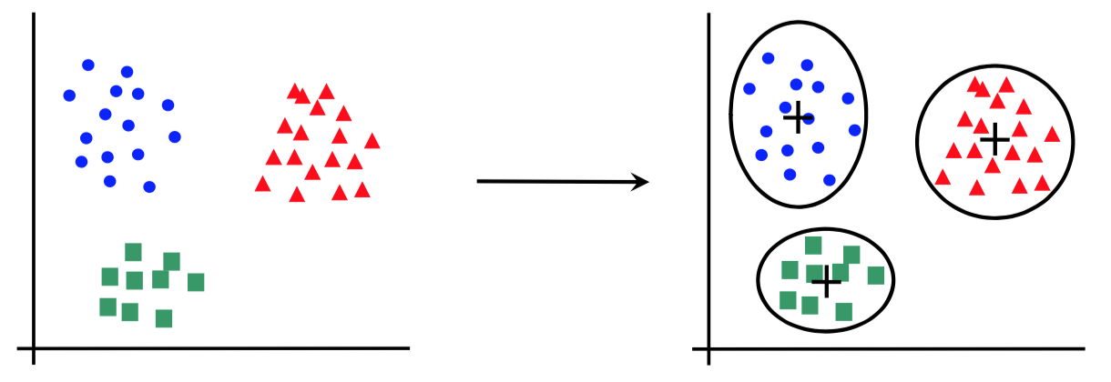
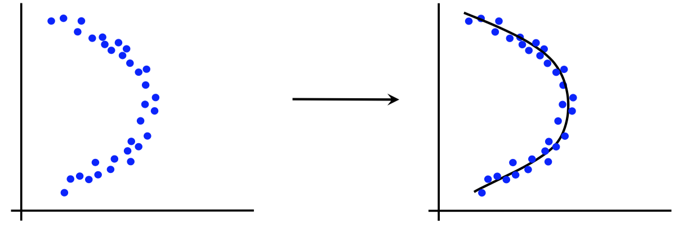
Formele canonice ale problemelor de învățare nesupervizată
Grupare (clustering)
Reducerea dimensiunii

Slide 23
Modele de învățare nesupervizată
K-means clustering (cursul 9)
Clustering ierarhic
Analiza în componente principale (cursul 9)
Altele

Slide 24
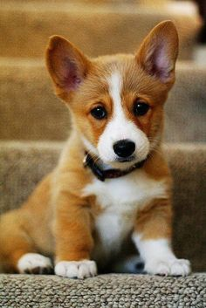
Învățare semi-supervizată
Avem la dispoziție exemple de obiecte etichetate și exemple de obiecte netichetate
Exemplu 1: recunoașterea obiectelor din imagini, unele cu eticheta obiectelor conținute
Car
Dog
Person

Slide 25
Învățare ranforsată
Cu ce diferă această paradigmă de învățare?
Sistemul învăță comportamentul inteligent pe baza unei recompense (reinforcement signal)
Recompensa este primită după mai multe acțiuni (nu vine instant)
Timpul contează (datele sunt secvențiale, nu i.i.d.)
Acțiunea sistemului influențeză datele

Slide 26
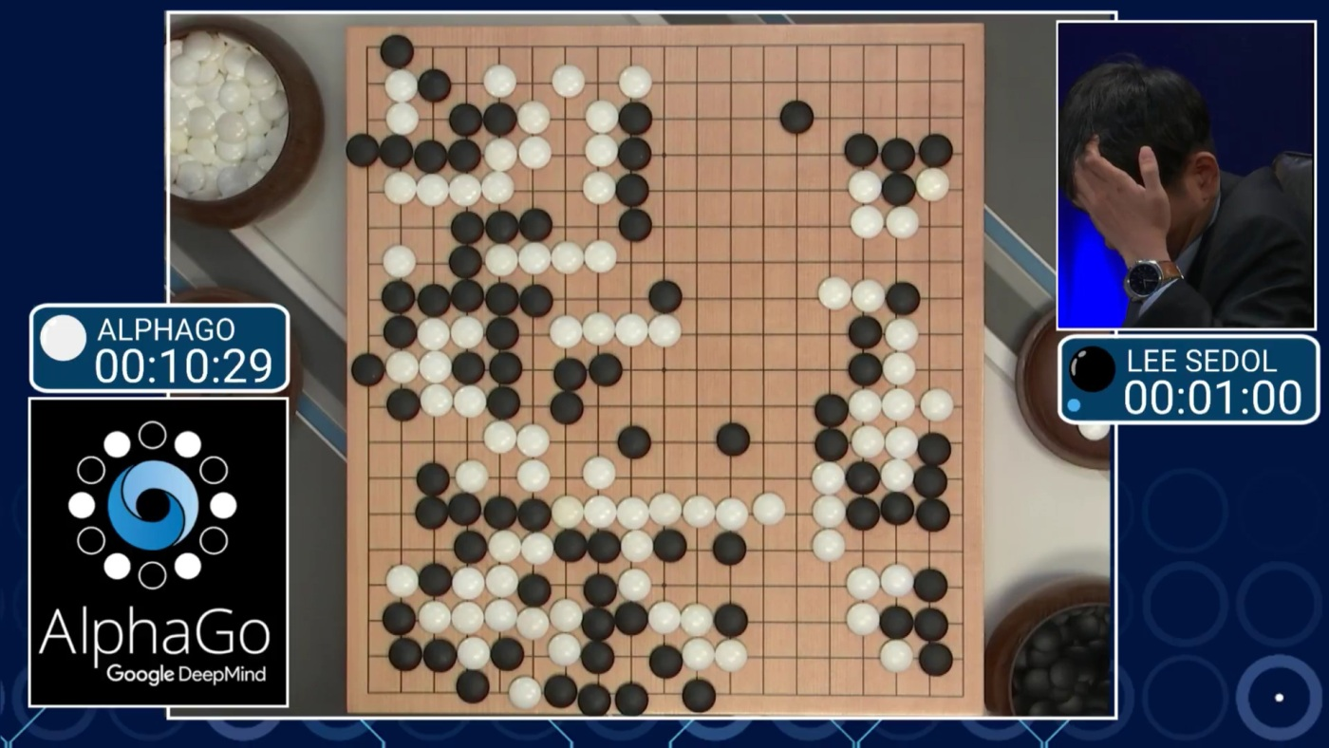
Învățare ranforsată
Exemplu 1: învățarea jocului Go
recompensă +/- pentru câștigarea/pierderea unui joc

Slide 27
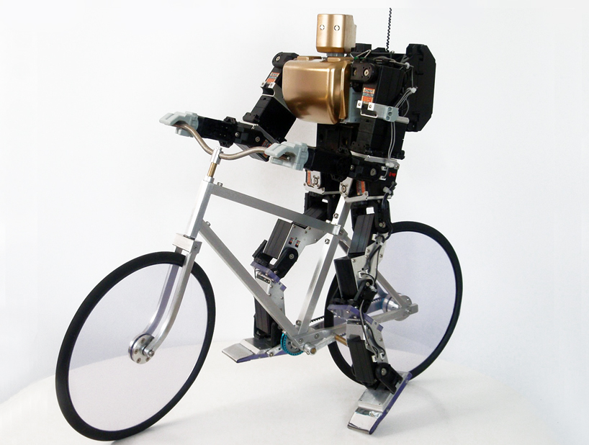
Învățare ranforsată
Exemplu 2: învățarea unui robot să meargă pe bicicletă
recompensă +/- pentru mișcare înainte/cădere

Slide 28
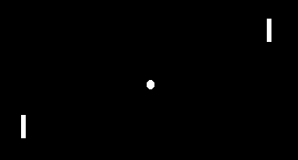
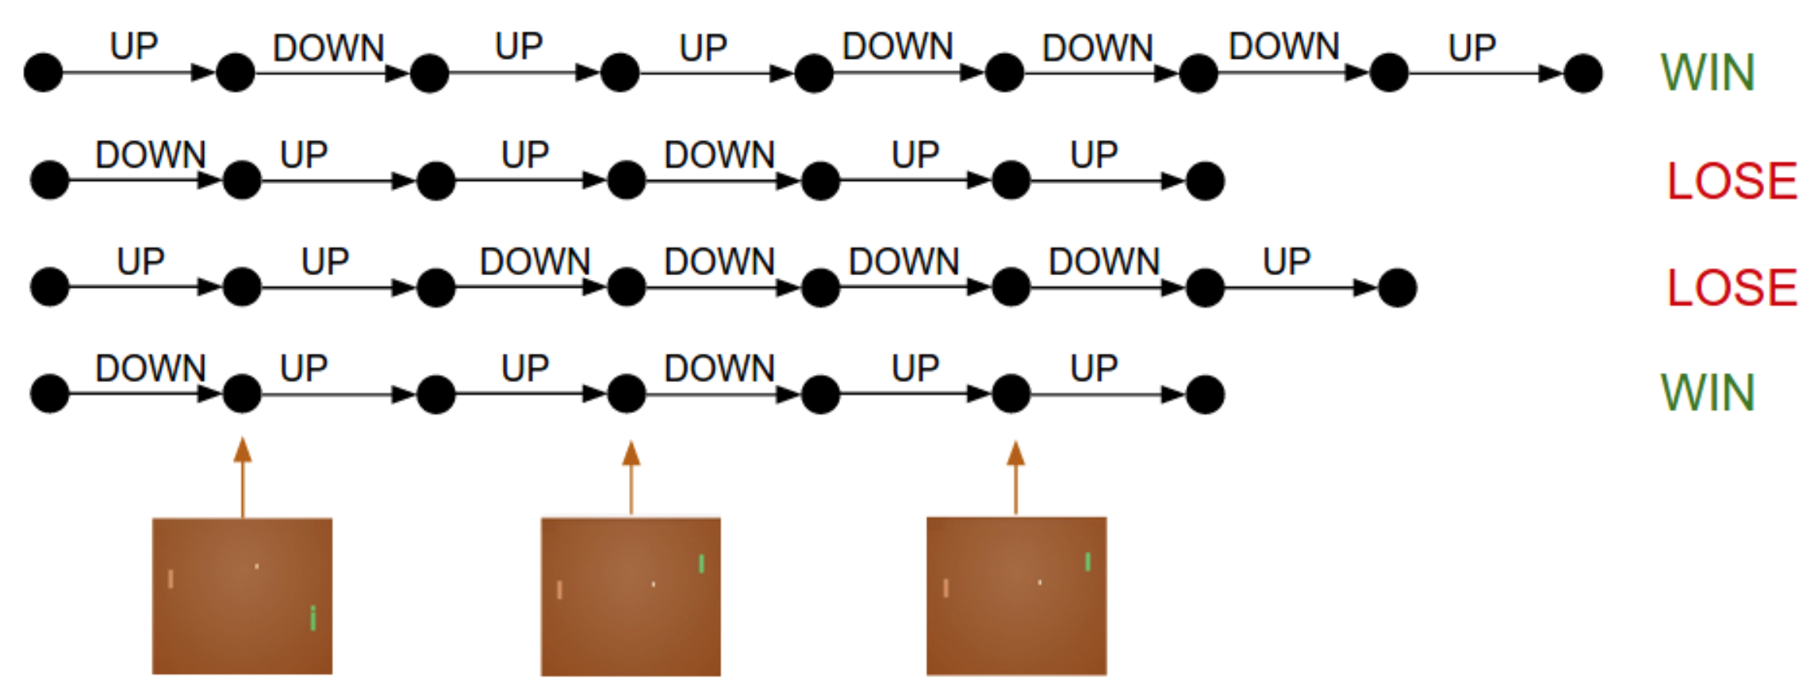
Învățare ranforsată
Exemplu 3: învățarea jocului Pong din pixeli
recompensă +/- pentru
creșterea scorului
personal/al adversarului

Slide 29
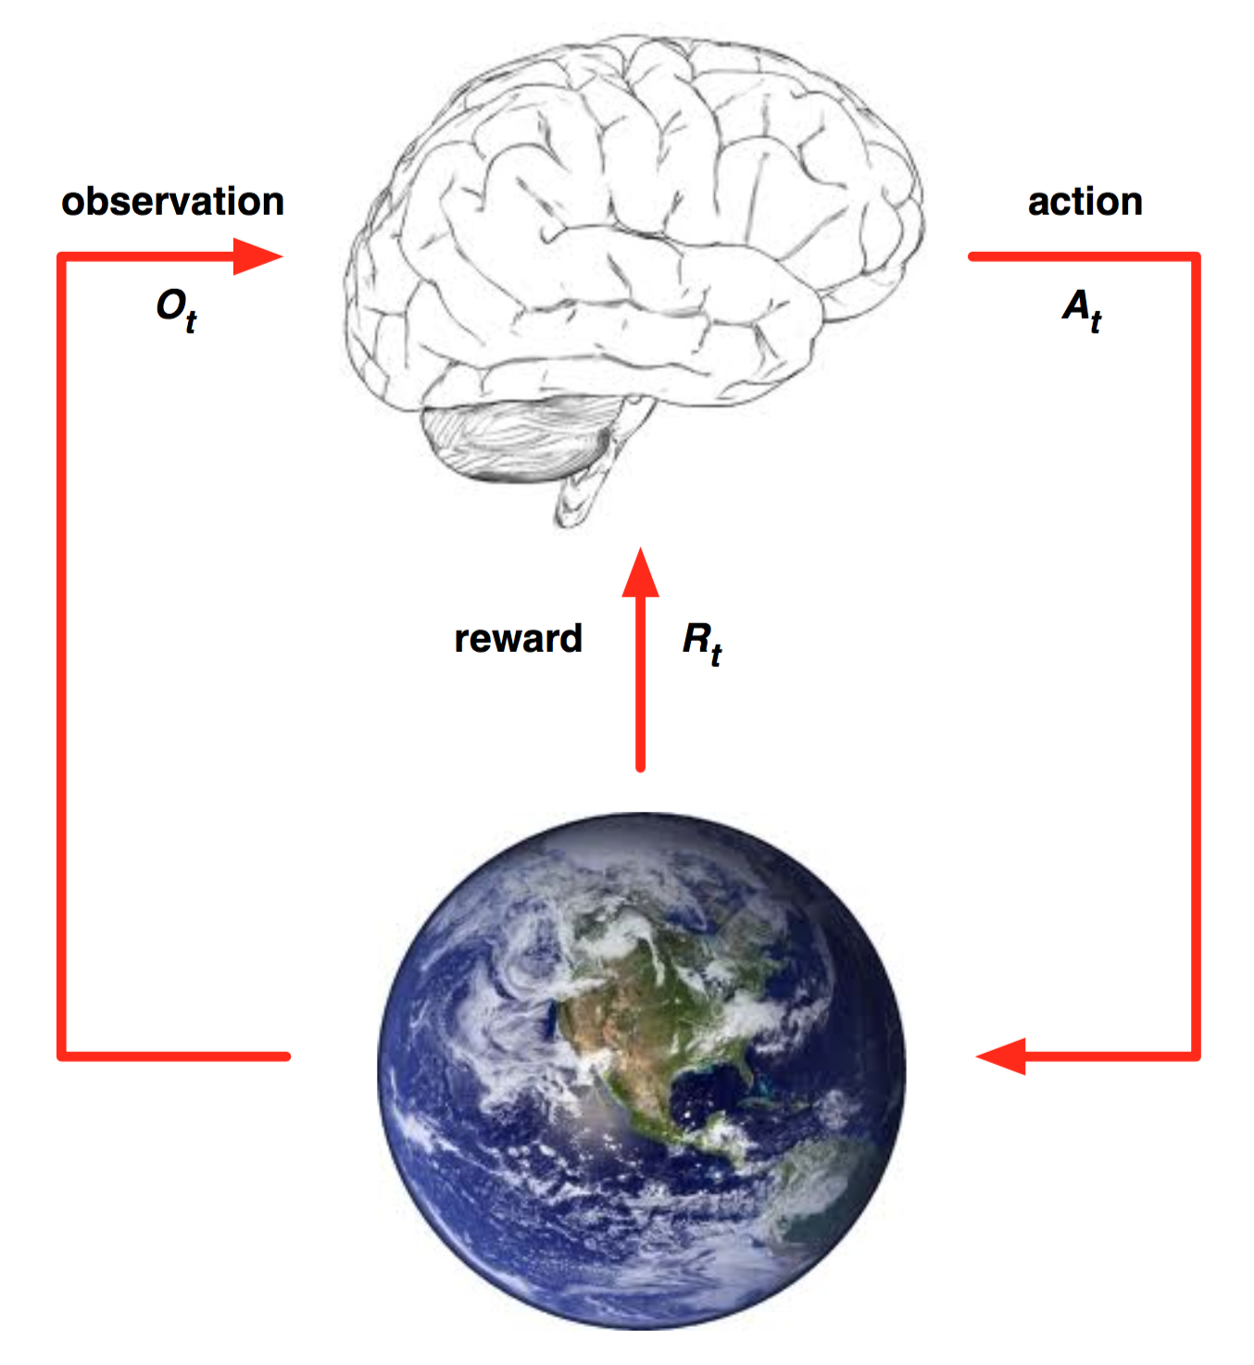
Paradigma de învățare ranforsată

Slide 30
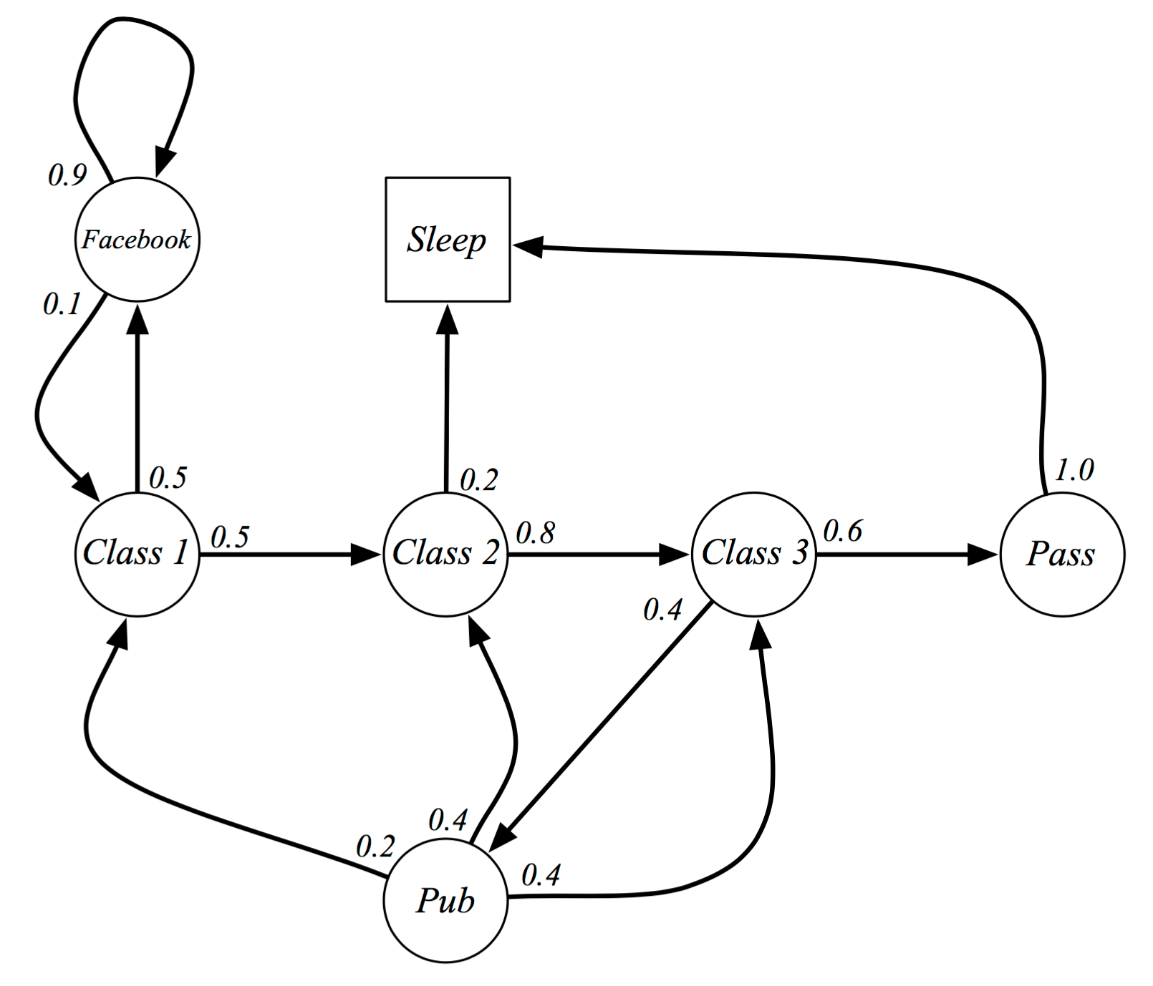
Formalizarea cu Procese de Decizie Markov

Slide 31
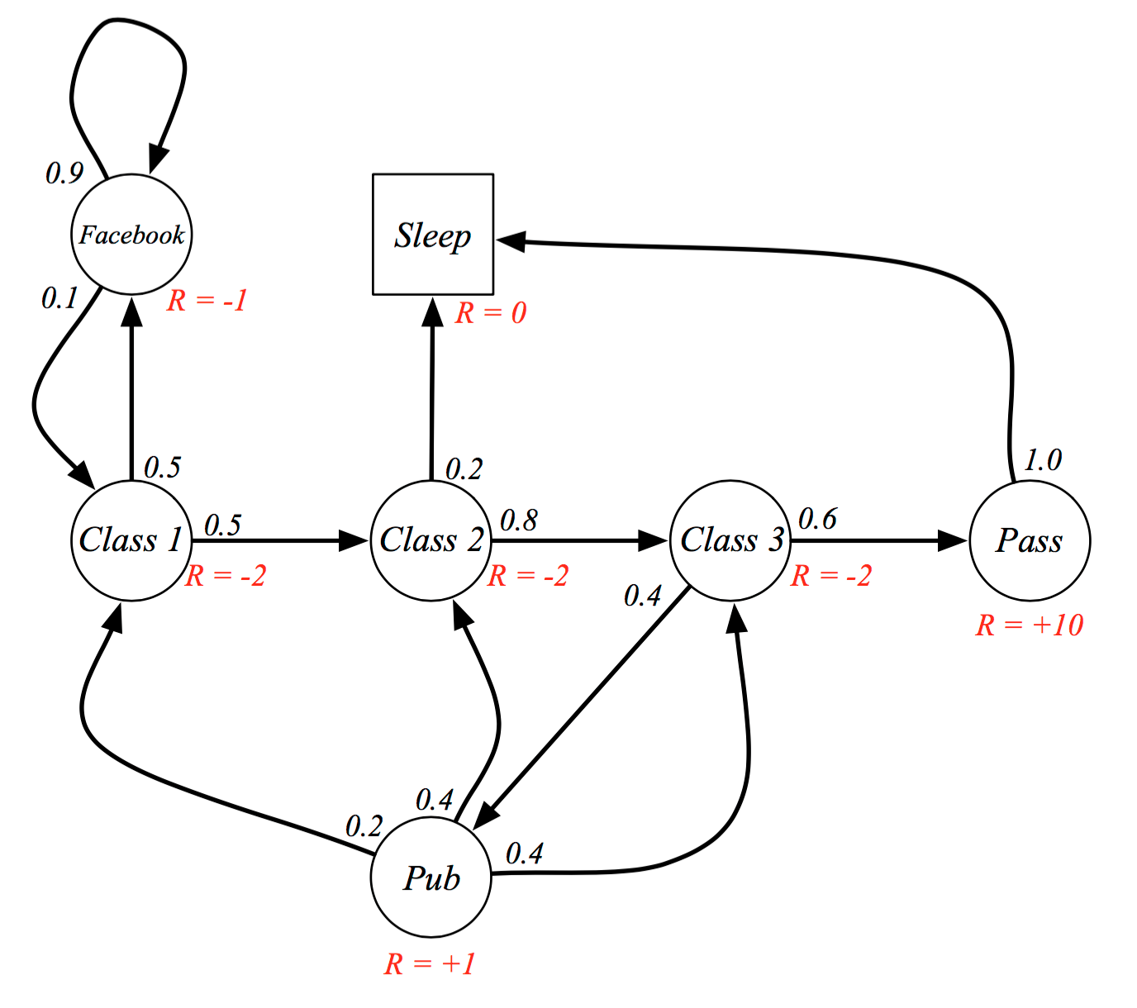
Formalizarea cu Procese de Decizie Markov

Slide 32
Formalizarea cu Procese de Decizie Markov
Soluția bazată pe programare dinamică (grafuri mici) sau aproximare (grafuri mari)
Scop: selectarea acțiunilor pentru a maximiza recompensa totală finală
Acțiunile pot avea consecințe pe termen lung
Sacrificarea unei recompense imediate poate conduce la câștiguri mai mari pe termen lung

Slide 33
Formalizarea cu Procese de Decizie Markov
Exemplu AlphaGo:
Comentator 1: “That’s a very strange move”
Comentator 2: “I thought it was a mistake”
But actually, “the move turned the course of the game. AlphaGo went on to win Game Two, and at the post-game press conference, Lee Sedol was in shock.”
https://www.wired.com/2016/03/two-moves-alphago-lee-sedol-redefined-future/

Slide 34
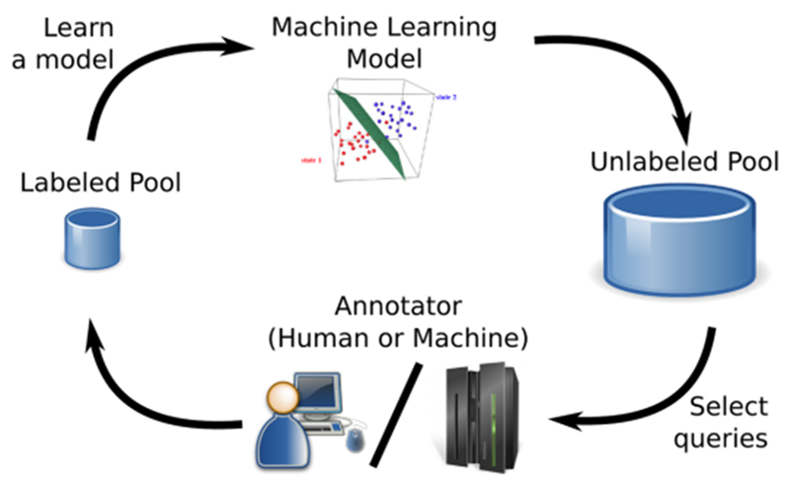
Învățarea activă
Având un set mare de exemple netichetate, trebuie să alegem un subset mult mai mic pe care să îl etichetăm pentru a obține un clasificator cât mai bun

Slide 35

Învățarea prin transfer
Pornind la un model antrenat pe un domeniu / problemă anume, doresc să îl folosesc pentru o altă problemă / domeniu
Exemplu 1: rețele neuronale convoluționale
Alte clase de obiecte
(mai specifice),
Recunoaștere facială,
clasificare de texturi, etc.

Slide 36
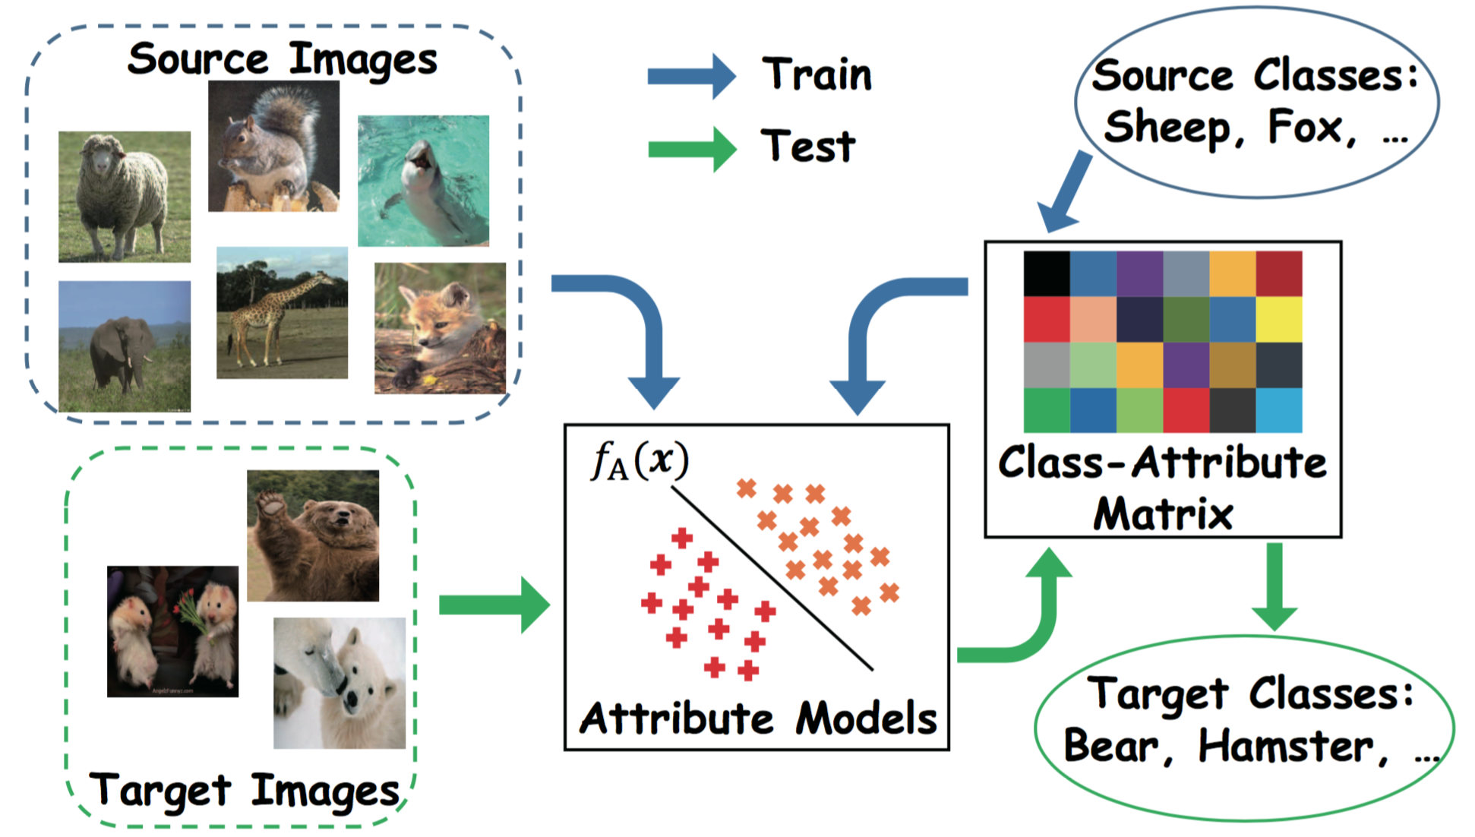
Învățarea prin transfer
Exemplu 2: învățare cu zero-exemple (Zero-shot learning)

Slide 37
Împărțirea datelor în date de antrenare, validare și test
Pentru a construi un model cât mai performant, trebuie să îl testăm pe date “necunoscute”
O posibilă abordare (atunci când avem la dispoziție multe date):
50% exemple pentru antrenare
25% exemple pentru validare
25% exemple pentru testare
(procentele pot să varieze)

Slide 38
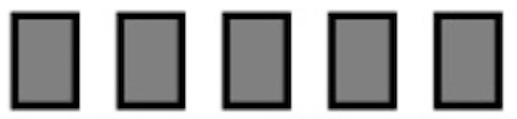
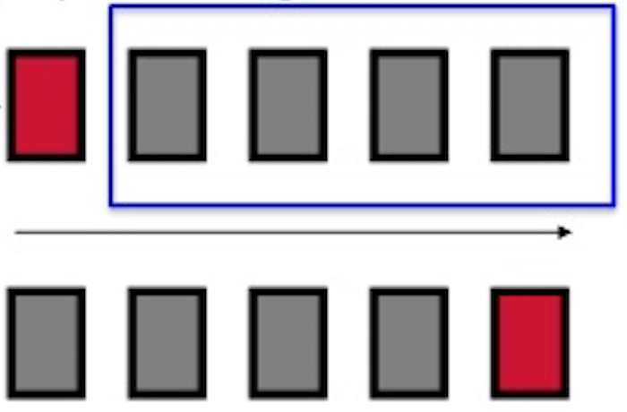
Cross-validare
Alternativă posibilă (atunci când avem la dispoziție puține date):
Împățim datele în k părți egale (folds):
Testăm pe una din părți și antrenăm pe celelalte
Repetăm de k ori

Slide 39
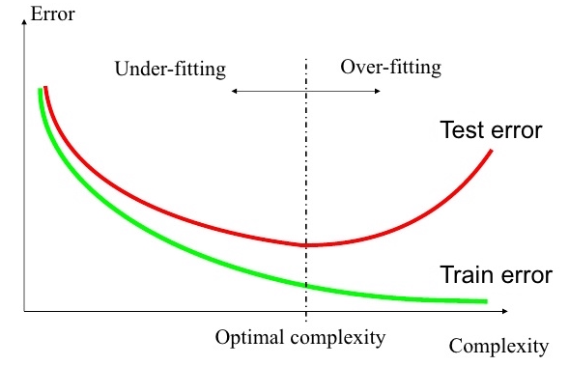
Underfitting versus overfitting
Problema cea mai importantă a învățării?
Îmbunătățirea capacității de generalizare

Slide 40
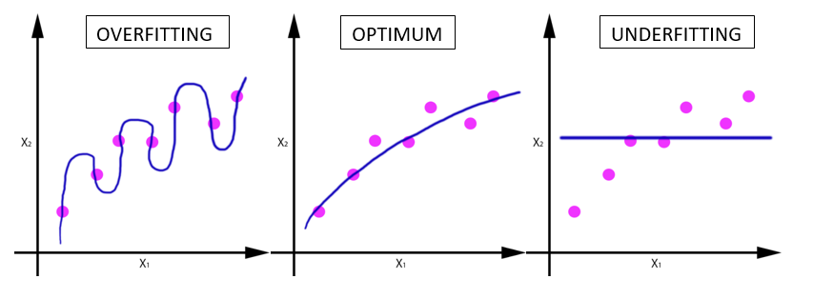
Underfitting versus overfitting
Exemplu 1: problemă de regresie

Slide 41
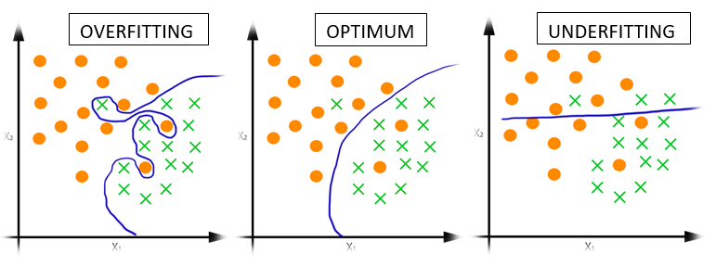
Underfitting versus overfitting
Exemplu 2: problemă de clasificare

Slide 42
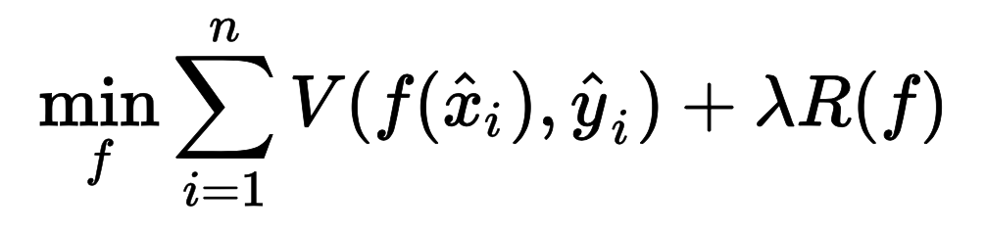
Îmbunătățirea capacității de generalizare
Early stopping
Oprirea învățării atunci când observăm că eroarea pe validare începe să crească
Regularizare
Adăugarea unui termen care să penalizeze complexitatea funcției de învățare, impunând restricții de smoothness sau limite asupra normei vectorului de ponderi

Slide 43
Evaluare performanței

Slide 44
Cum evaluăm un sistem de învățare automată?
Măsurăm acuratețea / eroarea pe datele de test:
Acuratețea: 4 corecte din 6 = 66.67%
Eroarea: 2 greșite din 6 = 33.33%
Car?
Person?
Person?
Person?
Dog?
Dog?

Slide 45
Cum evaluăm un sistem de învățare automată?
Construim matricea de confuzie
Acuratețea: suma elementelor de pe diagonală principală supra numărul de componente diferite de zero (4/6)
Eroarea: suma elementelor rămase în afara diagonalei supra numărul de componente diferite de zero (2/6)
Car?
Person?
Person?
Person?
Dog?
Dog?
Predicted Actual | Car | Dog | Person
Car | 1 | 1 | 0
Dog | 0 | 1 | 1
Person | 0 | 0 | 2

Slide 46
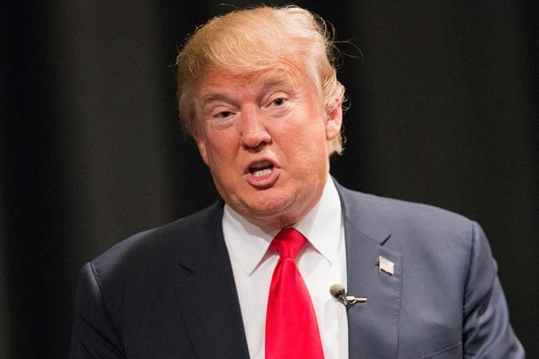
Cum evaluăm un sistem de învățare automată?
Matricea de confuzie în cazul binar
Not?
Person?
Person?
Person?
Not?
Not?
 | Predicted YES | Predicted NO
Actual YES | True Positive | False Negative
Actual NO | False Positive | True Negative

Slide 47
Cum evaluăm un sistem de învățare automată?
Matricea de confuzie în cazul binar
Not?
Person?
Person?
Person?
Not?
Not?
 | Predicted YES | Predicted NO
Actual YES | 2 | False Negative
Actual NO | False Positive | True Negative

Slide 48
Cum evaluăm un sistem de învățare automată?
Matricea de confuzie în cazul binar
Not?
Person?
Person?
Person?
Not?
Not?
 | Predicted YES | Predicted NO
Actual YES | 2 | 1
Actual NO | False Positive | True Negative

Slide 49
Cum evaluăm un sistem de învățare automată?
Matricea de confuzie în cazul binar
Not?
Person?
Person?
Person?
Not?
Not?
 | Predicted YES | Predicted NO
Actual YES | 2 | 1
Actual NO | 1 | True Negative

Slide 50
Cum evaluăm un sistem de învățare automată?
Matricea de confuzie în cazul binar
Not?
Person?
Person?
Person?
Not?
Not?
 | Predicted YES | Predicted NO
Actual YES | 2 | 1
Actual NO | 1 | 2

Slide 51
Cum evaluăm un sistem de învățare automată?
Calculul măsurilor Precision și Recall
Precision = TP / (TP + FP)
= 66.67%
Recall = TP / (TP + FN)
= 66.67%
Not?
Person?
Person?
Person?
Not?
Not?
 | Predicted YES | Predicted NO
Actual YES | 2 | 1
Actual NO | 1 | 2

Slide 52
Cum evaluăm un sistem de învățare automată?
Curba Precision-Recall
Person?
Not?
Person?
Not?
Person?
Not?

Slide 53
Cum evaluăm un sistem de învățare automată?
Curba Precision-Recall
1
Recall
0
Precision
1

Slide 54
Cum evaluăm un sistem de învățare automată?
Calculul măsurilor TPR și FPR
TPR = TP / (TP + FP)
= 66.67%
FPR = FP / (FP + TN)
= 33.33%
Not?
Person?
Person?
Person?
Not?
Not?
 | Predicted YES | Predicted NO
Actual YES | 2 | 1
Actual NO | 1 | 2

Slide 55
Cum evaluăm un sistem de învățare automată?
Curba ROC (Receiver Operating Characteristic)
1
TPR
0
FPR
1

Slide 56
Cum evaluăm un sistem de învățare automată?
Măsura AUC: Aria de sub curba ROC
1
TPR
0
FPR
1

Slide 57
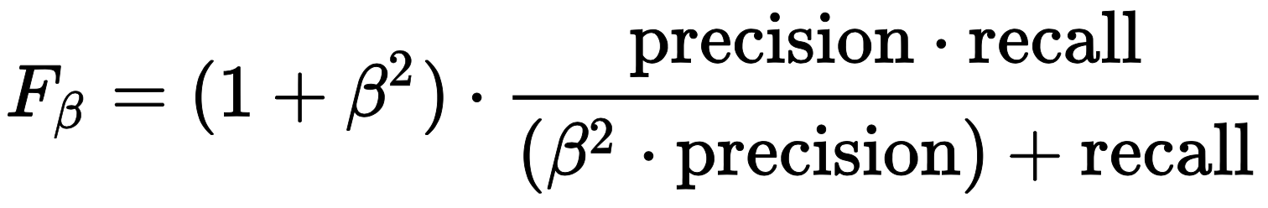
Cum evaluăm un sistem de învățare automată?
Măsura F_{β}
Măsura F₁ este poate cea mai folosită măsură de tipul F_{β}

Slide 58
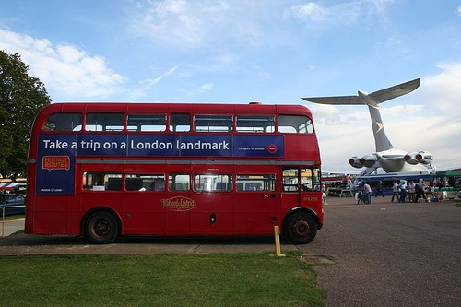
Cum evaluăm un sistem de detecție de obiecte?
Intersecție supra Uniune (indexul Jaccard)

Slide 59
Cum evaluăm un sistem de detecție de obiecte?
Intersecție supra Uniune (indexul Jaccard)
Detecție corectă dacă J(A,B) > 0.5

Slide 60
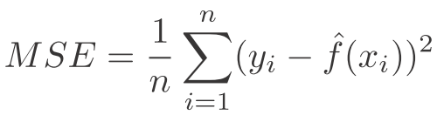
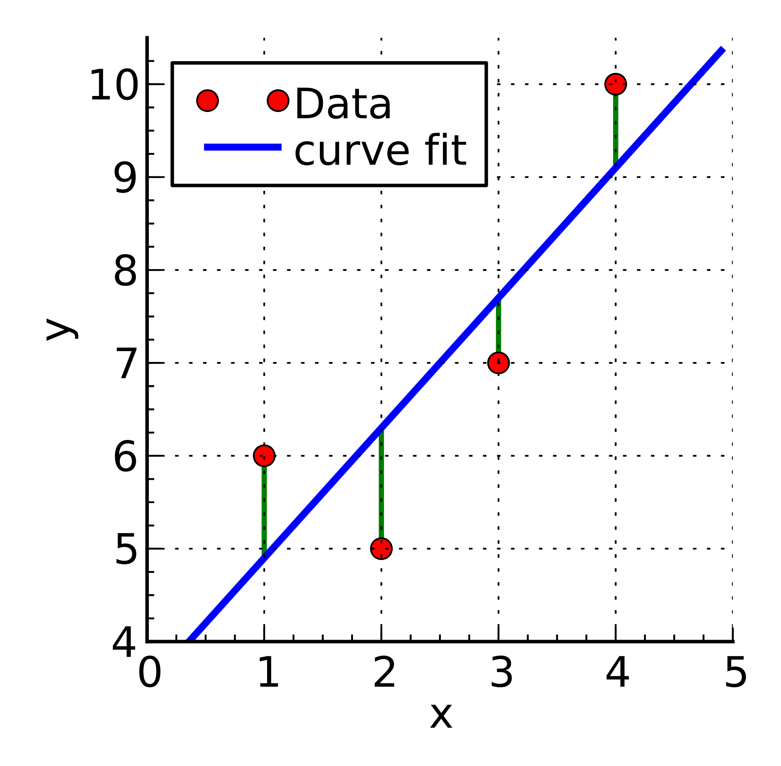
Cum evaluăm un sistem de regresie?
Media pătratelor erorilor (MSE)

Slide 61
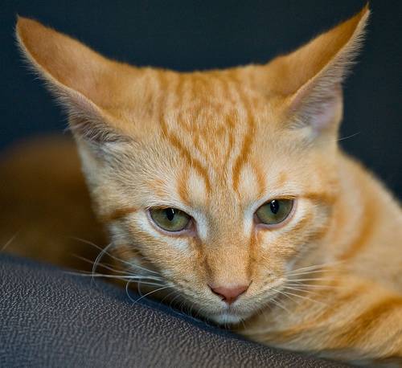
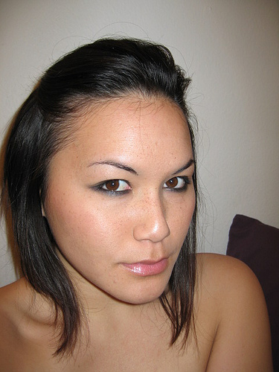
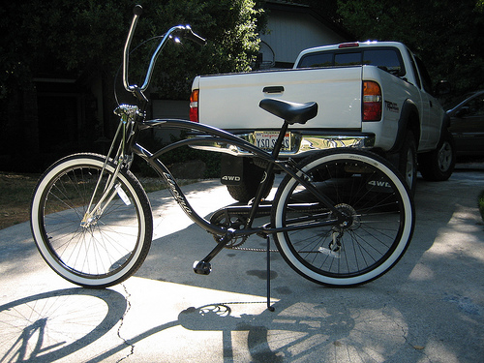
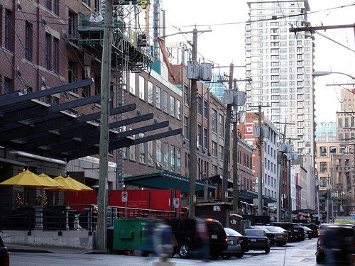
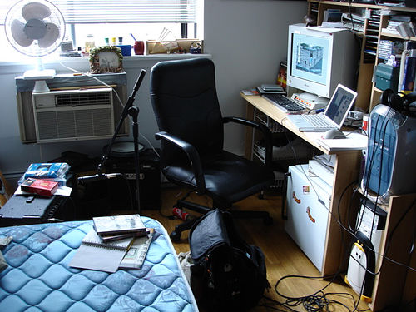
Cum evaluăm un sistem de regresie?
Ordinea dificultății conform oamenilor
Ordinea dificultății prezisă de sistem

Slide 62
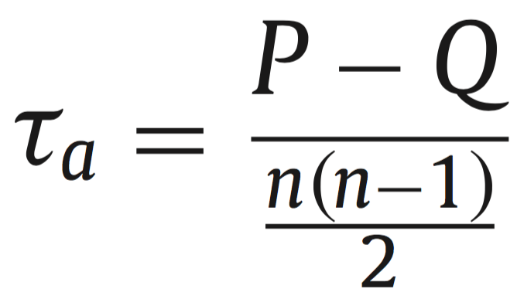
Cum evaluăm un sistem de regresie?
Corelația Kendall Tau:
Măsură ordinală bazate pe perechi concordante (P) și discordante (Q)

Slide 63
Cum evaluăm un sistem de regresie?
Ordinea dificultății conform oamenilor
Concordantă cu ordinea prezisă de sistem

Slide 64
Cum evaluăm un sistem de regresie?
Ordinea dificultății conform oamenilor
Discordantă cu ordinea prezisă de sistem

Slide 65
Cum evaluăm un sistem de regresie?
Cât este corelația Kendall Tau?
P = ?, Q = ?

Slide 66
Cum evaluăm un sistem de regresie?
Cât este corelația Kendall Tau?
P = 8, Q = 2, Kendall Tau = (8-2) / 10 = 0.6

Slide 67
Bibliografie

Slide 68
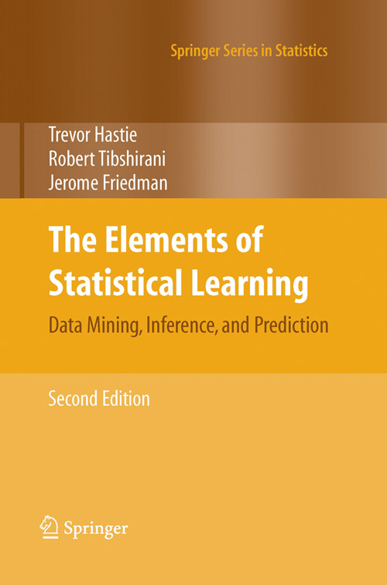

Slide 69
